Slide 1
Nawiązywanie połączenia z API w react’cie

Slide 2
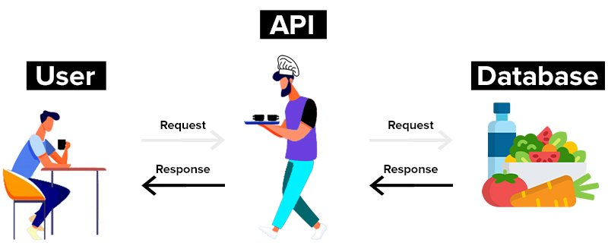
API – co to jest?
API to skrót od Application Programming Interface, czyli Interfejs Programowania Aplikacji. Interfejsy API są potrzebne do łączenia aplikacji, dzięki czemu mogą one wykonać zaprojektowaną funkcję, która zwykle jest zbudowana wokół udostępniania danych i wykonywania predefiniowanych procesów.

Slide 3
Tworzymy pusty projekt i instalujemy json server:
npx create-react-app api-tutorial
npm install --save-dev json-server

Slide 4
W katalogu api-tutorial tworzymy plik db.json:
{
"list":[
{"id":1,"item": "chleb"},
{"id":2,"item": "maslo"},
{"id":3,"item": "bulka"}
]
}

Slide 5
Dodajemy do pliku package.json:
…
"scripts": {
"api": "json-server db.json -p 3333 --delay 1500",
"start": "react-scripts start",
"build": "react-scripts build",
"test": "react-scripts test",
"eject": "react-scripts eject"
},
...
Po dodaniu kodu, odpalamy API za pomocą komendy ”npm run api”

Slide 6
Pobieranie danych z API:

Slide 7
W katalogu src tworzymy katalog services a w nim plik list.js
Plik ten będzie wykorzystywany do korzystania z endpointu /list
W środku list.js zapisujemy:
export function getList() {
return fetch('http://localhost:3333/list')
.then(data => data.json())
}

Slide 8
W pliku App.js:
import React, { useEffect, useState } from 'react’;
import { getList } from './services/list';
function App() {
const [list, setList] = useState([]);
useEffect(() => {
let mounted = true;
getList()
.then(items => {
if (mounted) {
setList(items)
}
})
return () => mounted = false;
}, [])

Slide 9
return (
<div>
<h1>Lista zakupów</h1>
<ul>
{list.map(item => <li key={item.item}>{item.item}</li>)}
</ul>
</div>
)
}
export default App;

Slide 10
Wysyłanie danych do API:

Slide 11
W pliku list.js dopisujemy:
export function setItem(item) {
return fetch('http://localhost:3333/list', {
method: 'POST',
headers: {
'Content-Type': 'application/json'
},
body: JSON.stringify({ item })
})
.then(data => data.json())
}

Slide 12
W pliku App.js dopisujemy:
…
</ul>
<form>
<label>
<p>Nowy przedmiot</p>
<input type="text" />
</label>
<button type="submit">Dodaj</button>
</form>
</div>
…

Slide 13
W pliku App.js dopisujemy:
import { getList,setItem } from './services/list’;
…
function App() {
const [list, setList] = useState([]);
const [itemInput, setItemInput] = useState(’’);
…
<input type="text" onChange={event => setItemInput(event.target.value)} value={itemInput}/>

Slide 14
W pliku App.js dopisujemy:
…
return () => mounted = false;
}, [])
const handleSubmit = (e) => {
e.preventDefault();
setItem(itemInput)
};
return (
…

Slide 15
W pliku App.js dopisujemy:
…
<form onSubmit={handleSubmit}>
…
Po zapisaniu pliku możemy dodać wartości do bazy danych. Dane są dodawane ale użytkownik nie jest o tym poinformowany. Trzeba stworzyć powiadomienie informujące o dodaniu danych.

Slide 16
Tworzenie powiadomienia o dodaniu danych:
W pliku App.js dopisujemy:
function App() {
const [list, setList] = useState([]);
const [itemInput, setItemInput] = useState('');
const [alert, setAlert] = useState(false);

Slide 17
Tworzenie powiadomienia o dodaniu danych:
W pliku App.js dopisujemy:
const handleSubmit = (e) => {
e.preventDefault();
setItem(itemInput)
.then(() => {
setItemInput('');
setAlert(true);
})
}

Slide 18
Tworzenie powiadomienia o dodaniu danych:
W pliku App.js dopisujemy:
…
</ul>
{alert && <h2> Produkt dodany do listy </h2>}
<form onSubmit={handleSubmit}>
…
Po zapisaniu pliku, po dodaniu produktu, otrzymamy powiadomienie ale nie zniknie ono ze strony.

Slide 19
Usuwanie powiadomienia po czasie:
W pliku App.js dopisujemy:
…
const [alert, setAlert] = useState(false);
useEffect(() => {
if (alert) {
setTimeout(() => {
setAlert(false);
}, 1000)
}
}, [alert])

Slide 20
Przygotował Cezary Szymański

